Slide 1
МУНИЦИПАЛЬНОЕ КАЗЕННОЕ ДОШКОЛЬНОЕ ОБРАЗОВАТЕЛЬНОЕ УЧРЕЖДЕНИЕ АННИНСКИЙ ДЕТСКИЙ САД №7 ОБЩЕРАЗВИВАЮЩЕГО ВИДА
ПРОФСОЮЗНЫЙ УГОЛОК
Подготовила:
председатель профсоюзного комитета
Хаустова С.В.
2016 год

Slide 2
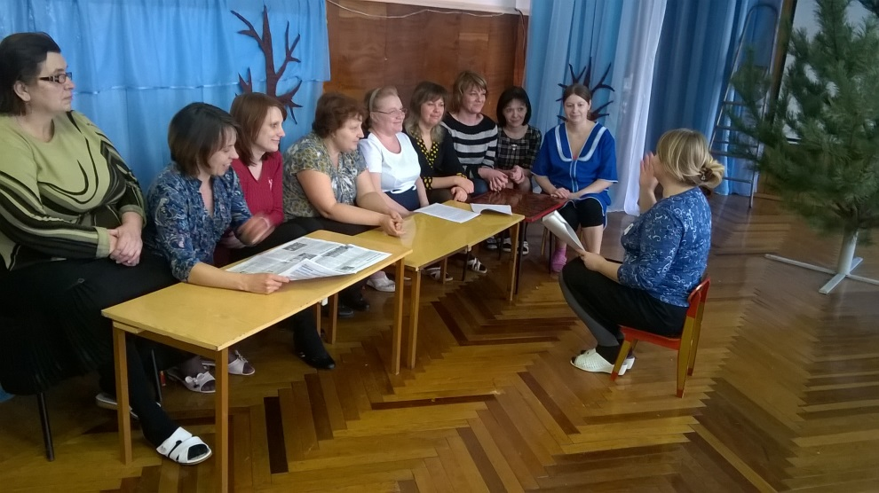
Постановление профсоюзного собрания комитета от 05.12. 2016 года
1. Принять участие в смотре – конкурсе на лучший профсоюзный уголок первичной профсоюзной организации, организованный в рамках «Года правовой культуры в Профсоюзе».
2. Поручить членам ПК ДОУ подготовить соответствующий материал в профсоюзный уголок и обеспечить его регулярное обновление.

Slide 3
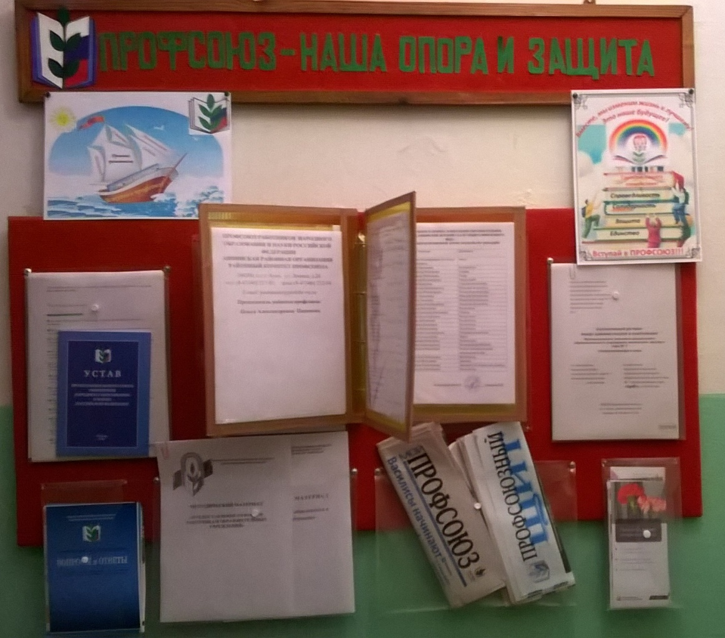
Профсоюзный уголок – это
отражение всей профсоюзной жизни,
а это значит – жизни всего
коллектива детского сада

Slide 4
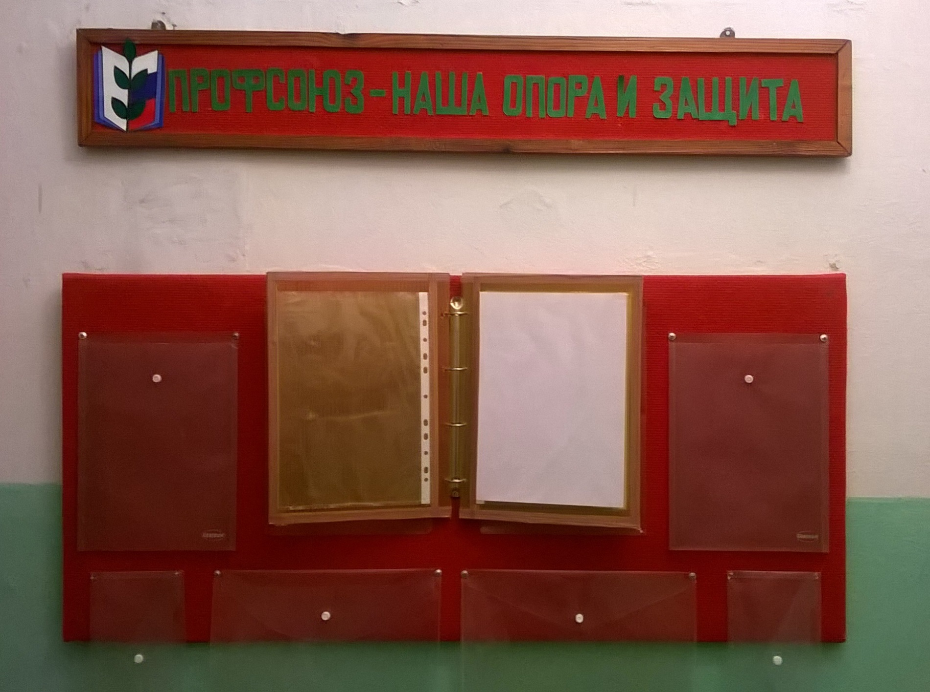
Макет профсоюзного уголка

Slide 5
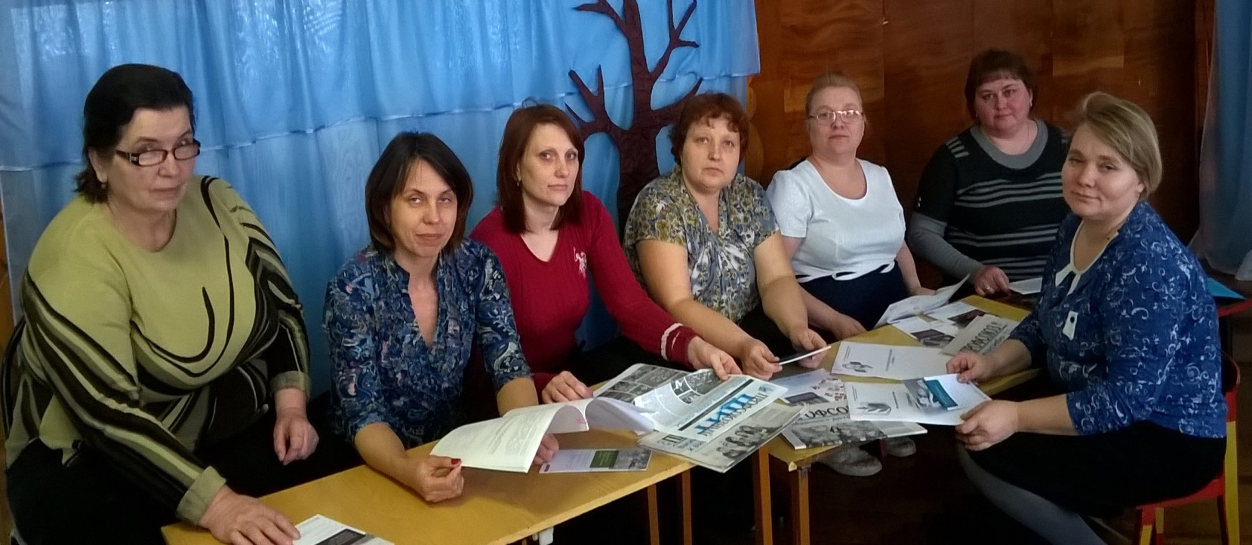
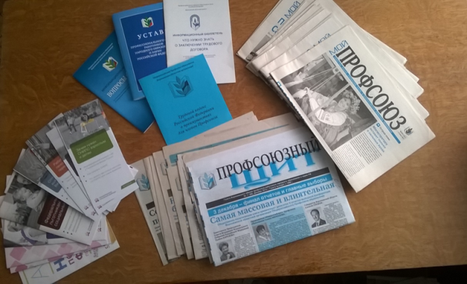
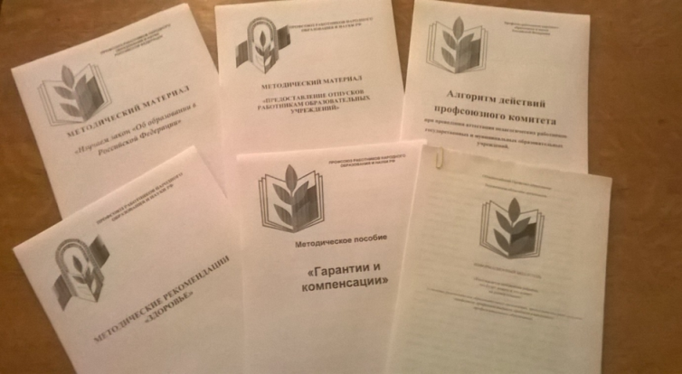
Обсуждение разделов уголка

Slide 6
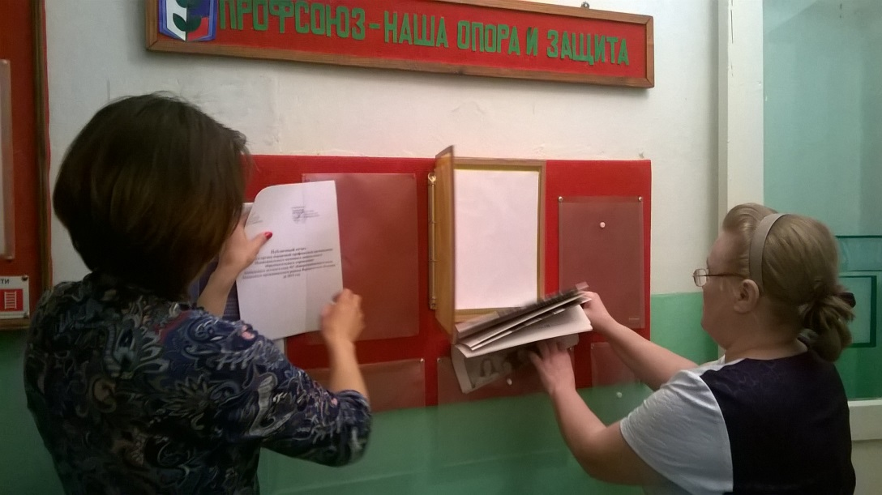
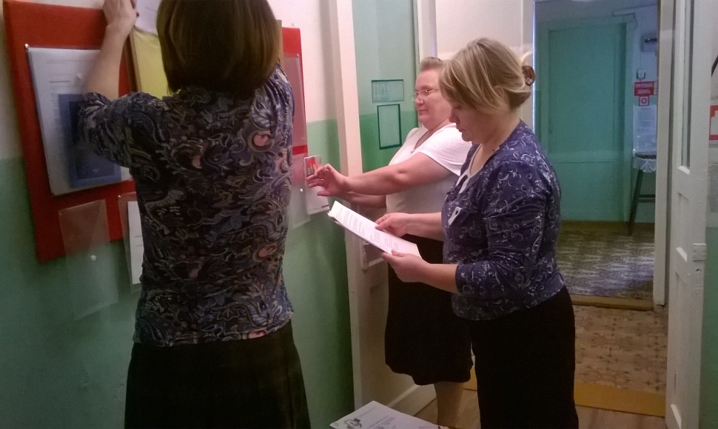
Размещение информации в уголке

Slide 8
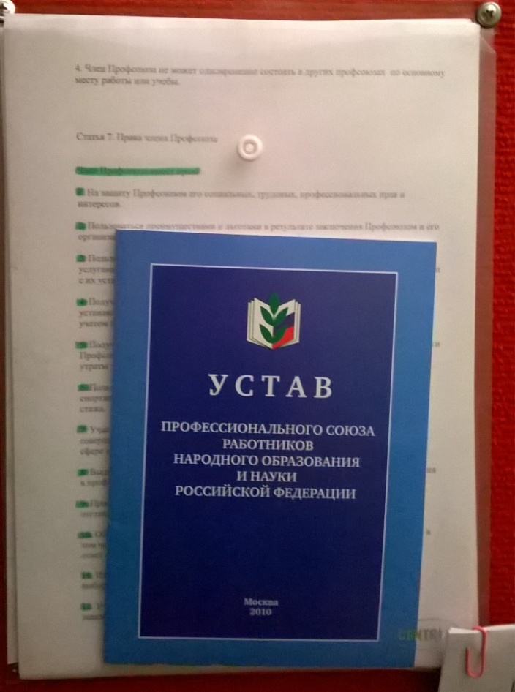
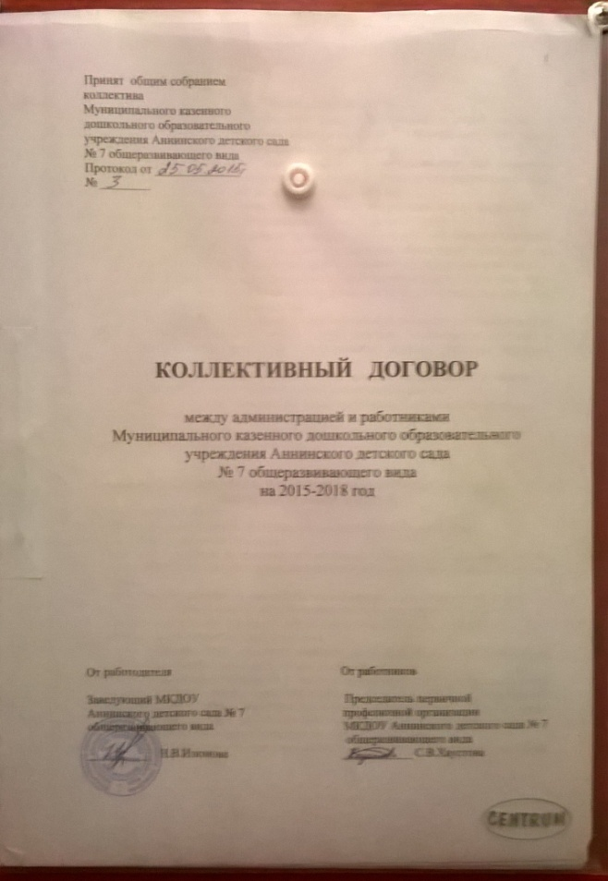
Информация профсоюзного уголка
УСТАВ
КОЛЛЕКТИВНЫЙ ДОГОВОР

Slide 9
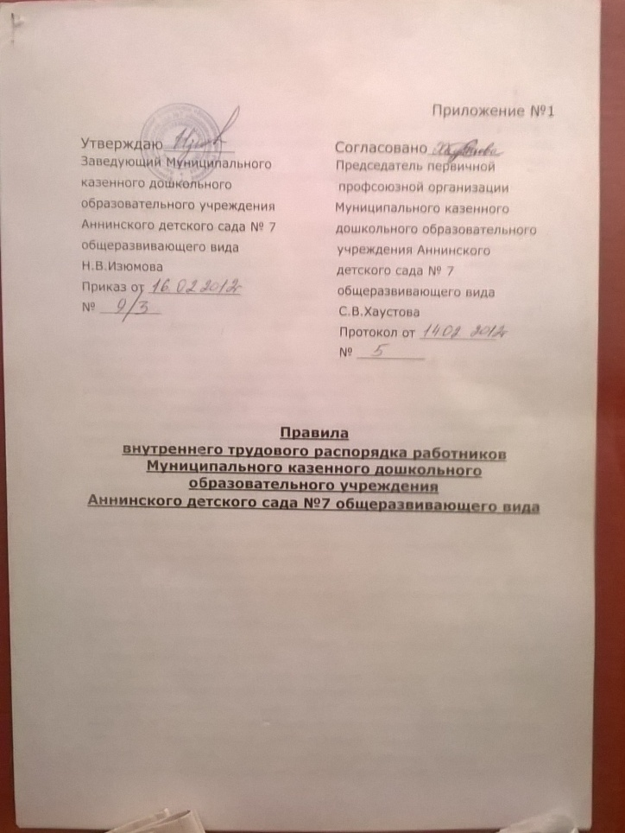
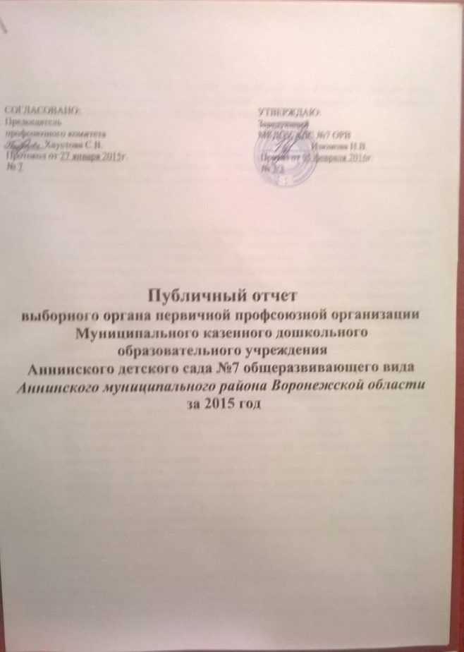
Информация профсоюзного уголка
ПРАВИЛА ВНУТРЕННЕГО
ТРУДОВОГО РАСПОРЯДКА
РАБОТНИКОВ МКДОУ АДС №7ОРВ
ПУБЛИЧНЫЙ ОТЧЕТ

Slide 10
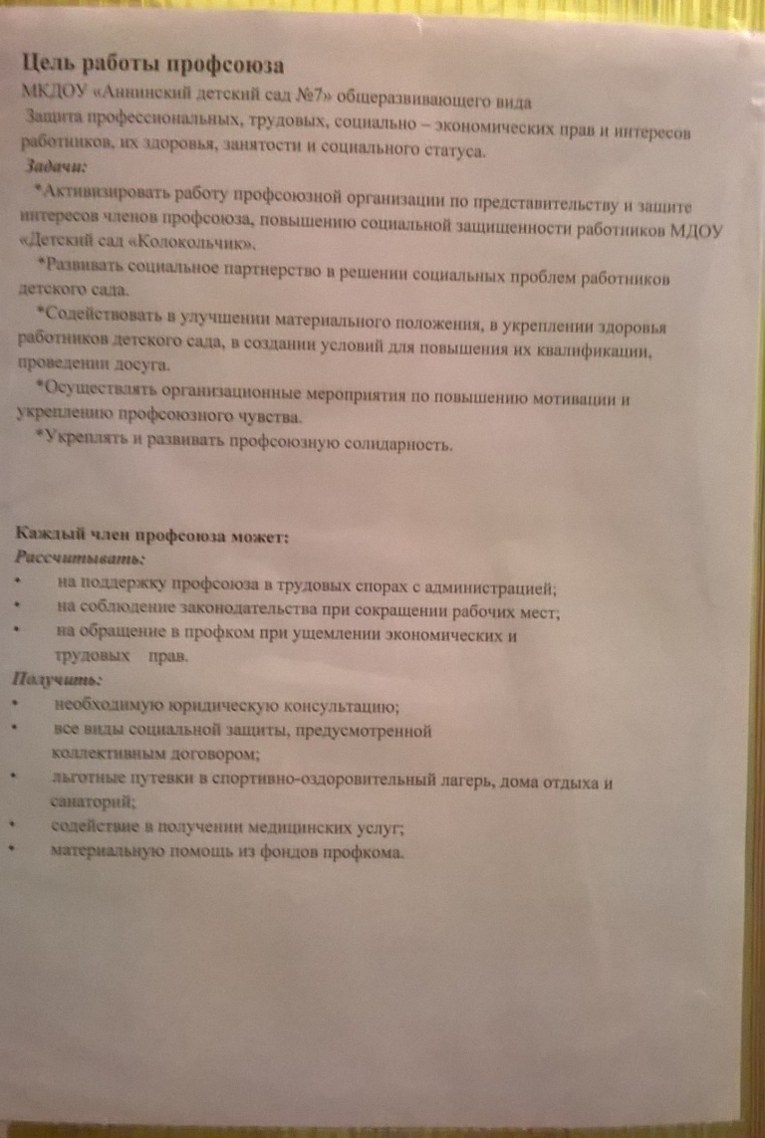
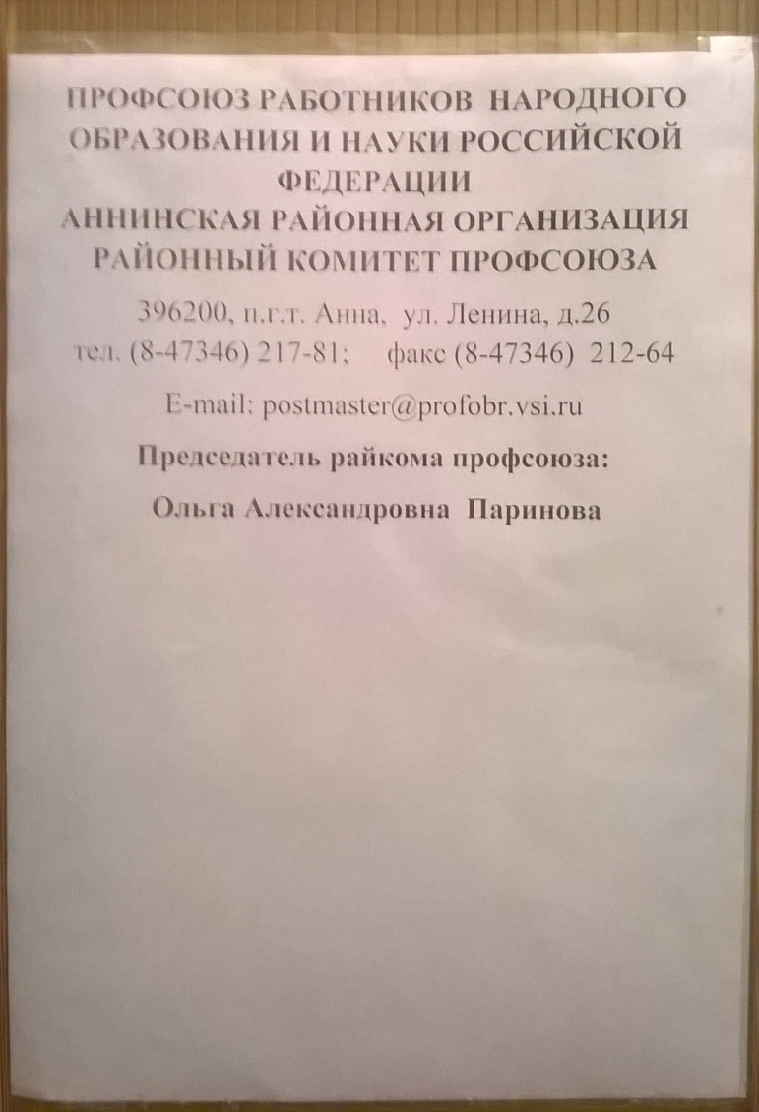
Информация профсоюзного уголка

Slide 11
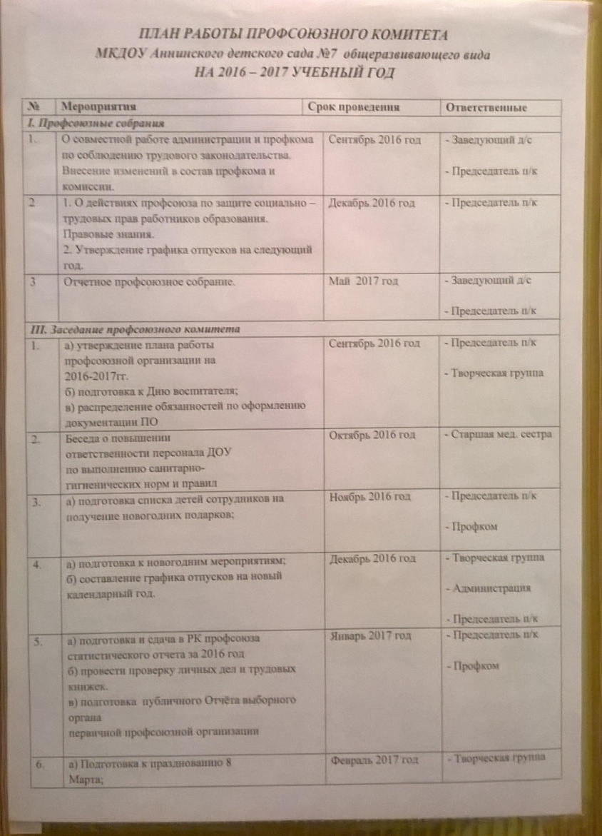
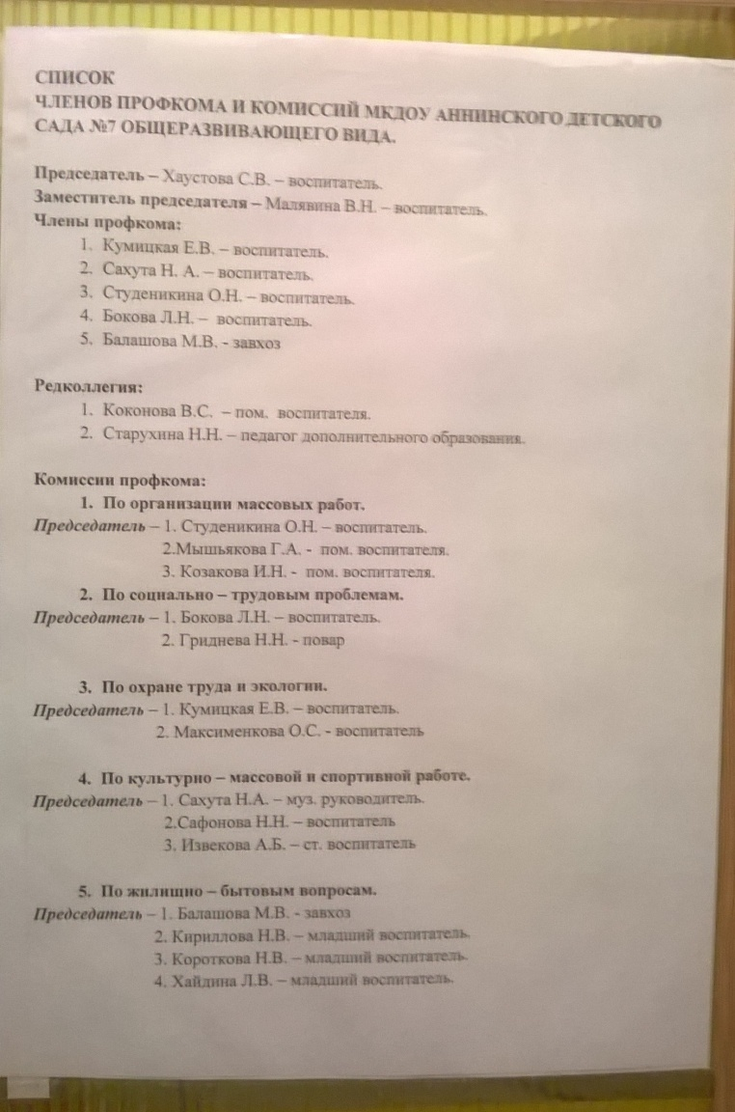
Информация профсоюзного уголка

Slide 12
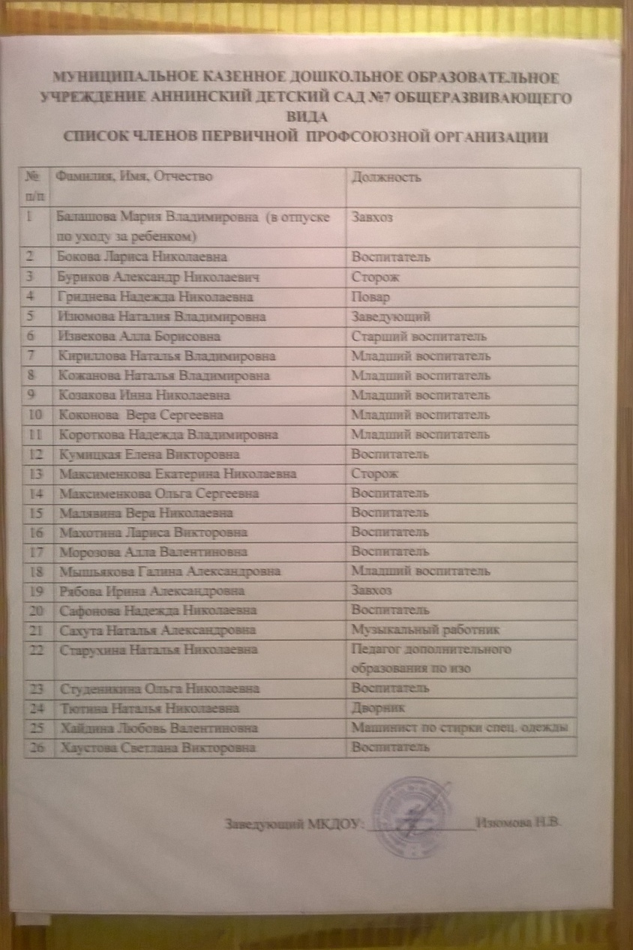
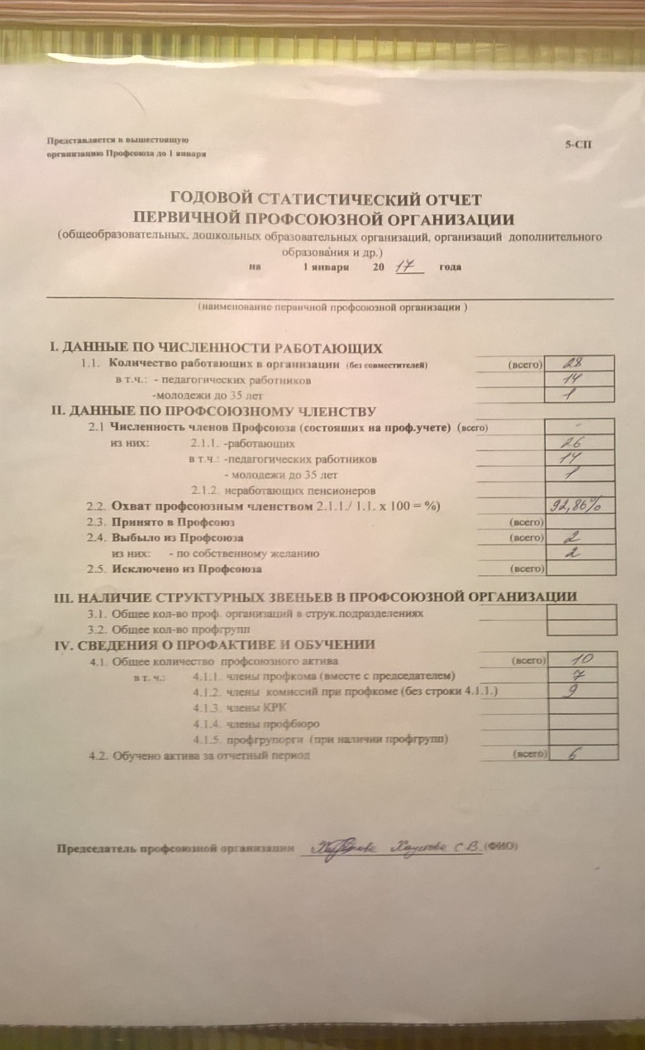
Информация профсоюзного уголка

Slide 13
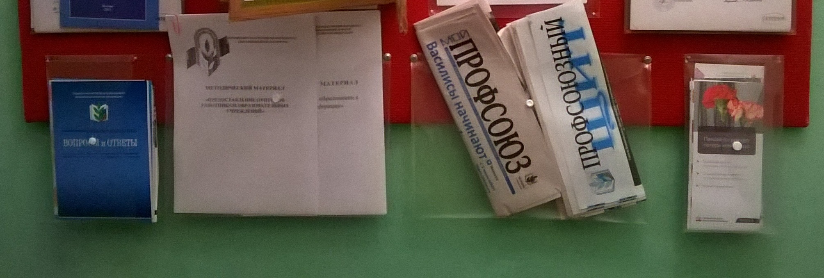
Помещаем объявления, информационные листы, бюллетени, ответы на вопросы
и другую информацию;
помещаем материалы из периодической печати, освещаем
события и факты профсоюзной жизни и т. д

Slide 14
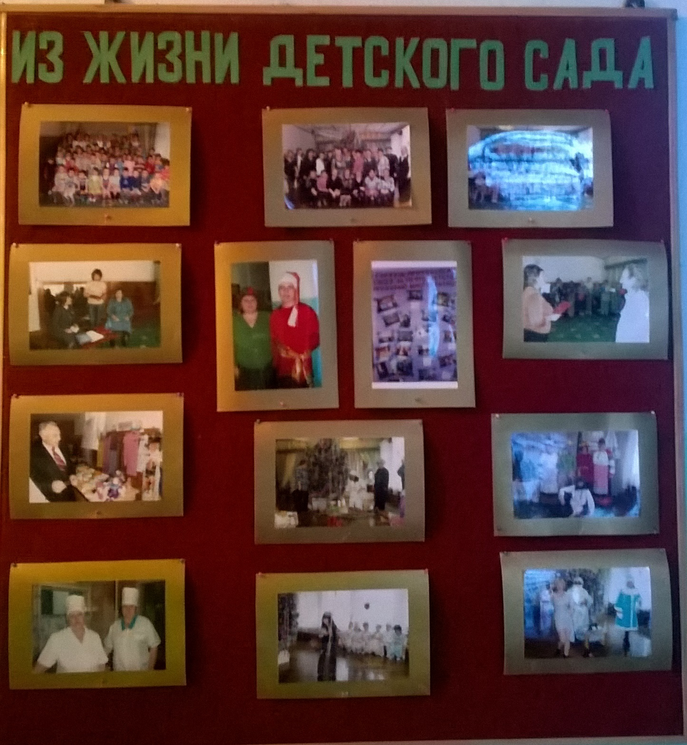

Slide 15
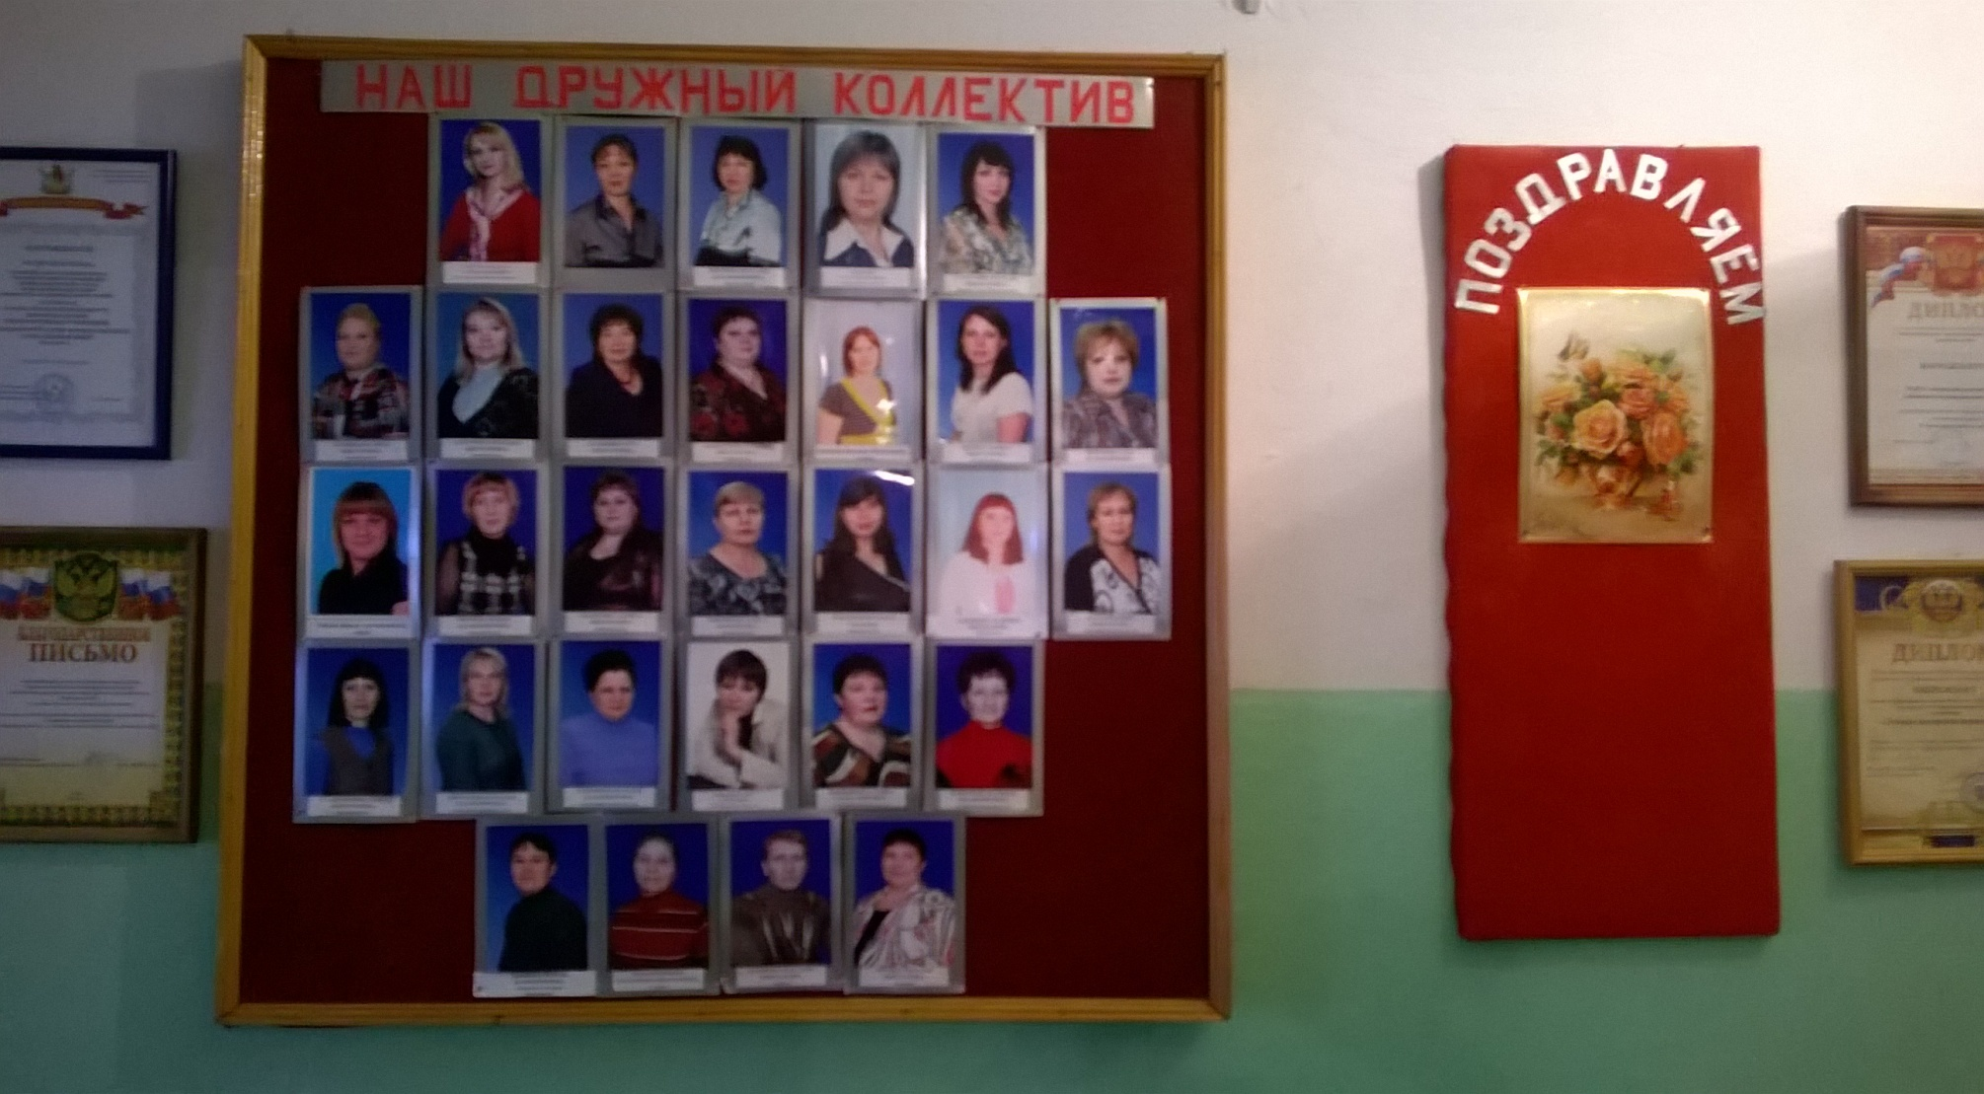

Slide 16
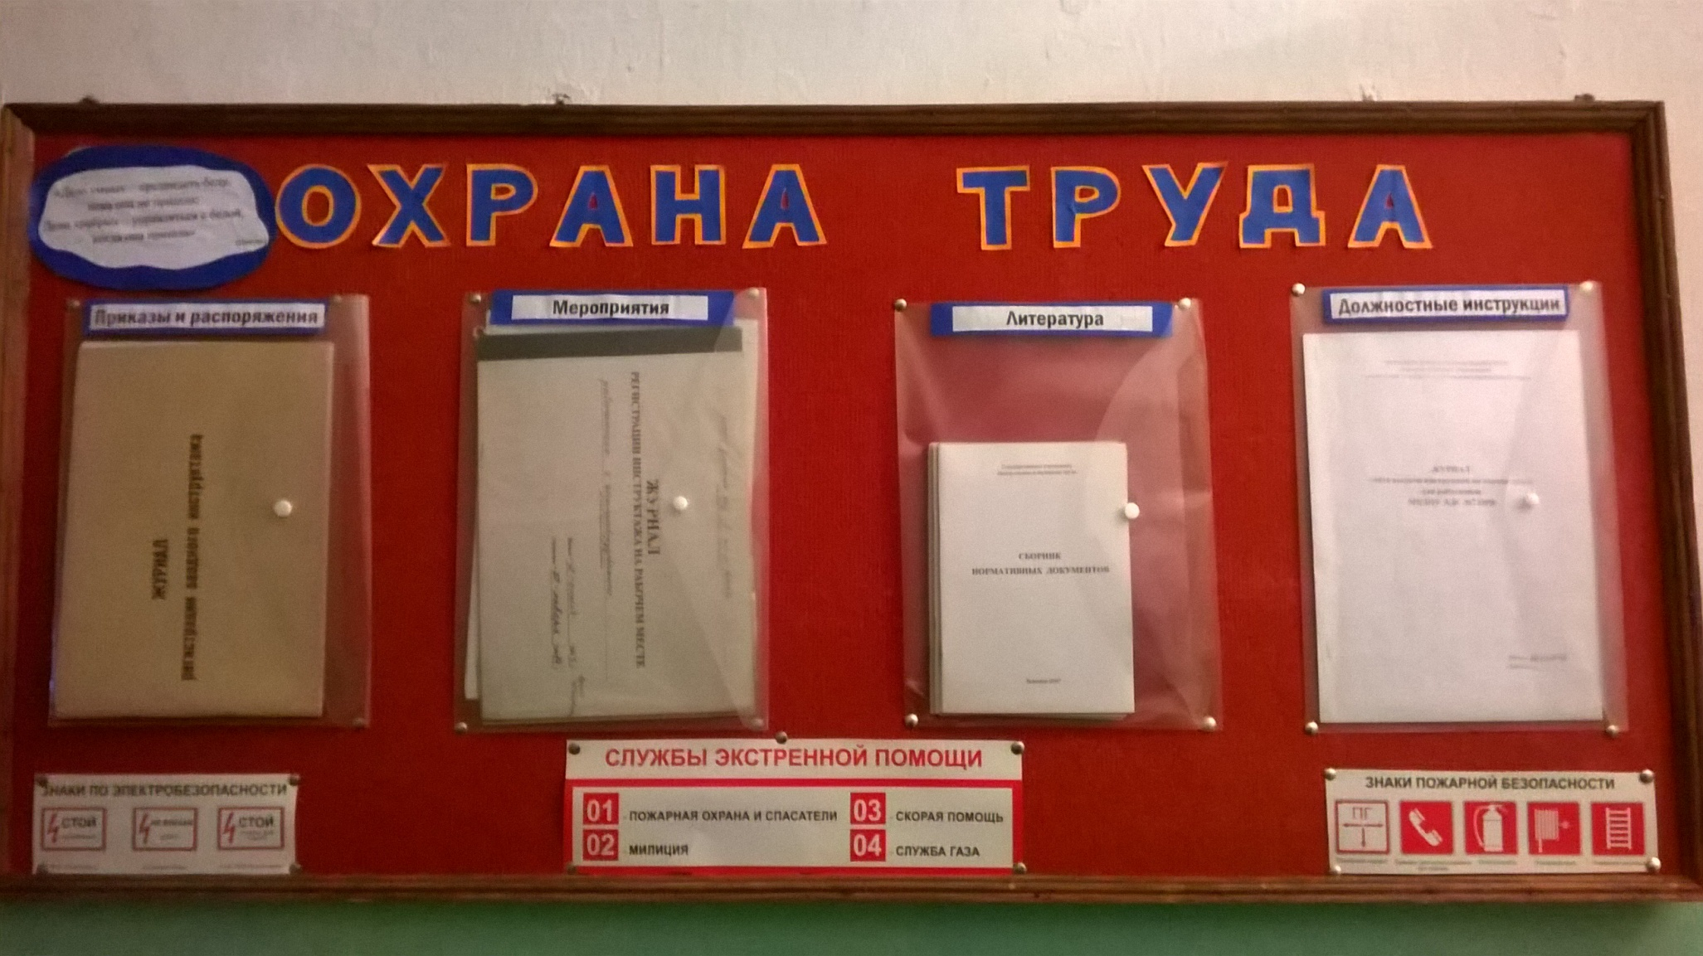

Slide 17
Агитационные материалы - привлечение внимания, мотивирование соучастия.

Slide 18
СПАСИБО ЗА ВНИМАНИЕ.

